Slide 1
Computação
Evolutiva
Aula 13 – Programação Genética
(Parte II)
Prof. Paulo Salgado

Slide 2
Roteiro
• Revisão: representação
árvores
de informações
via
• Esquema
• Processo
• Processo
• Seleção
da
de de
criação de
mutação
Prole
Recombinação
• Inicialização
• Exemplos

Slide 3
Revisão-
Árvores
Representação em
• É possível representar informação através de estruturas em árvore
• Na PG, os indivíduos são árvores
• Tais cromossomos são não-lineares
• Na PG, os indivíduos podem alterar sua forma
• Profundidade
• Largura

Slide 4
Esquema
de
Criação
da
Prole
• Comparação:
• O esquema nos AGs utiliza-se dos operadores
de cruzamento E mutação sequencialmente (e
probabilisticamente)
• O esquema na PG utiliza-se de cruzamento OU
mutação (escolhidos probabilisticamente)

Slide 5
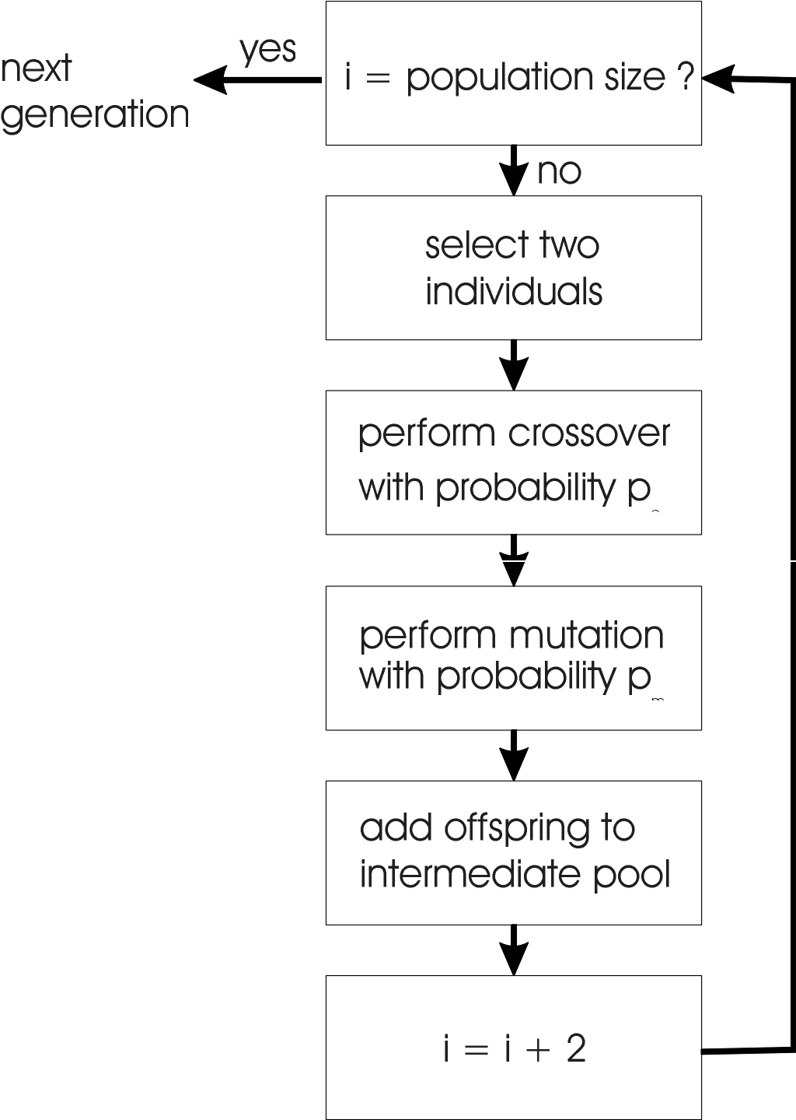
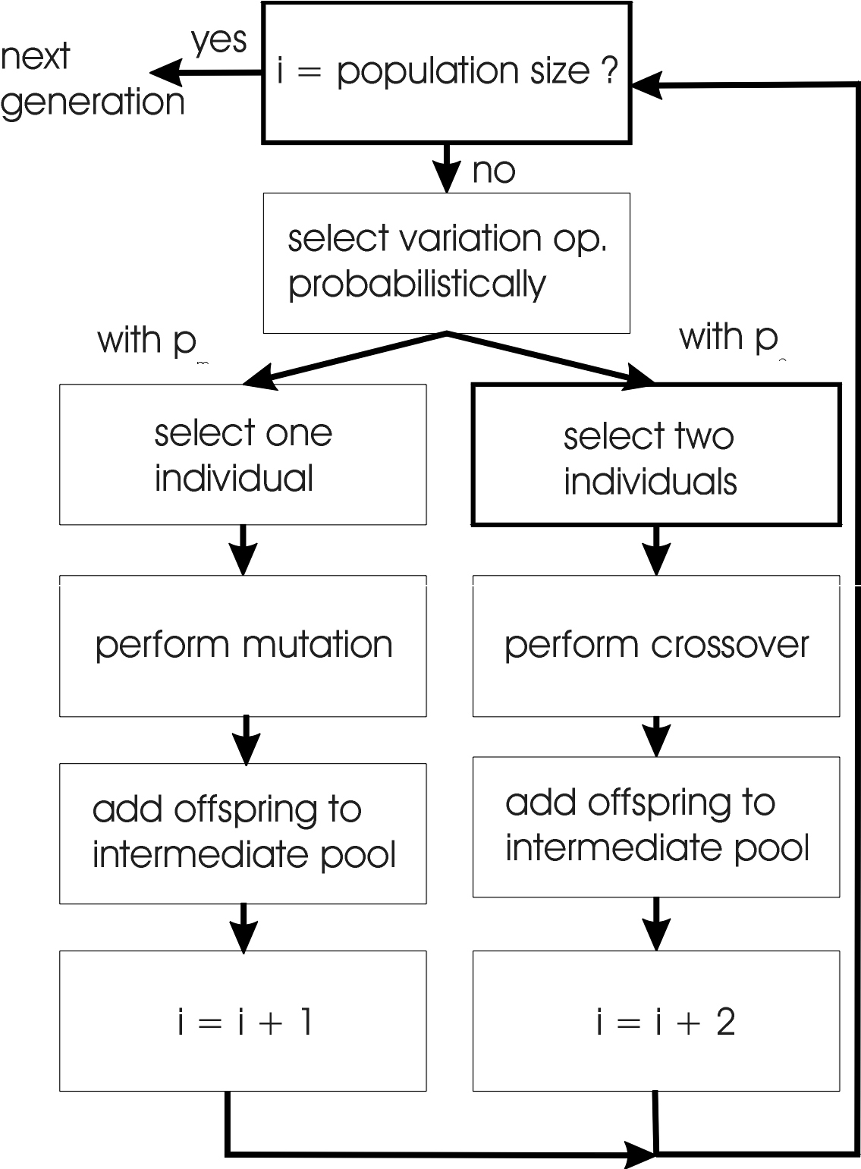
c
Fluxograma: AG
Fluxograma: PG

Slide 6
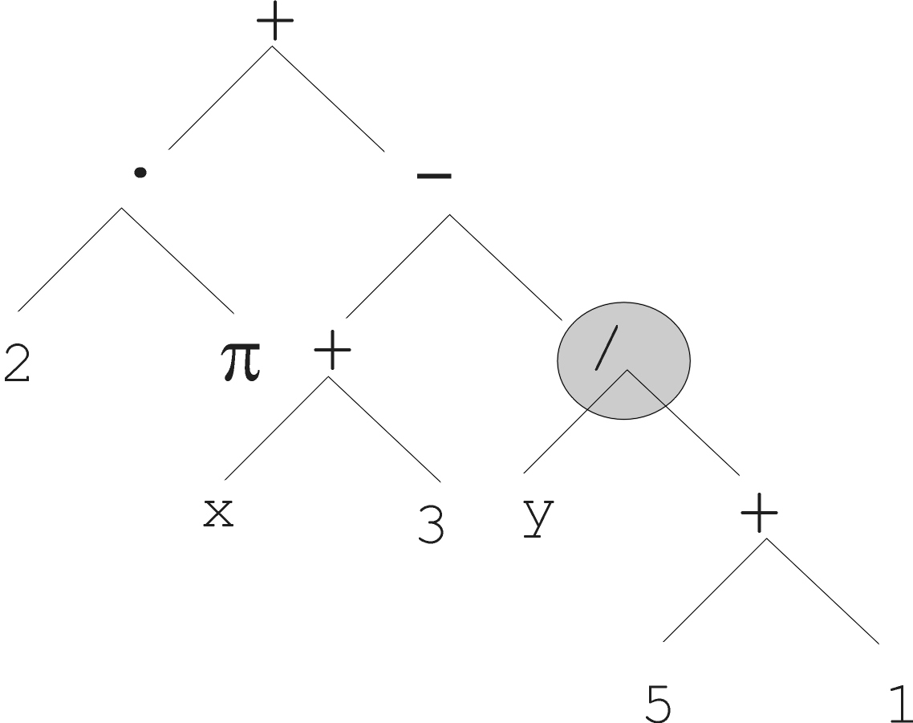
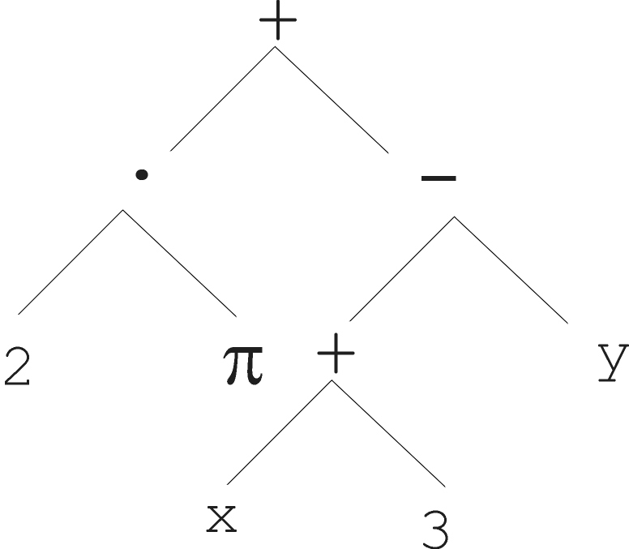
Mutação
• Forma mais
substituição uma árvore
comum de mutação:
aleatória de uma sub-árvore por gerada aleatoriamente

Slide 7
Mutação
• Mutação tem dois parâmetros
• p_{m}: probabilidade de escolha entre mutação e recombinação
• Probabilidade para a escolha de um ponto interno que irá ser a raiz da sub-árvore a ser substituída
• p_{m} é fortemente aconselhada ser 0 (Koza ‘92) ou muito pequena, como 0.05 (Banzhaf et al ‘98)
• O tamanho do filho pode exceder o tamanho dos pais

Slide 8
Recombinação
• Forma mais comum: troca de sub-árvores
escolhidas aleatoriamente entre os pais
• A
•
recombinação usa dois pais
p_{c}: probabilidade para escolher recombinação ou mutação
Probabilidade de escolha de um ponto interno para que os pais sejam combinados
tamanho da prole pode exceder o
•
• O
tamanho dos pais

Slide 9
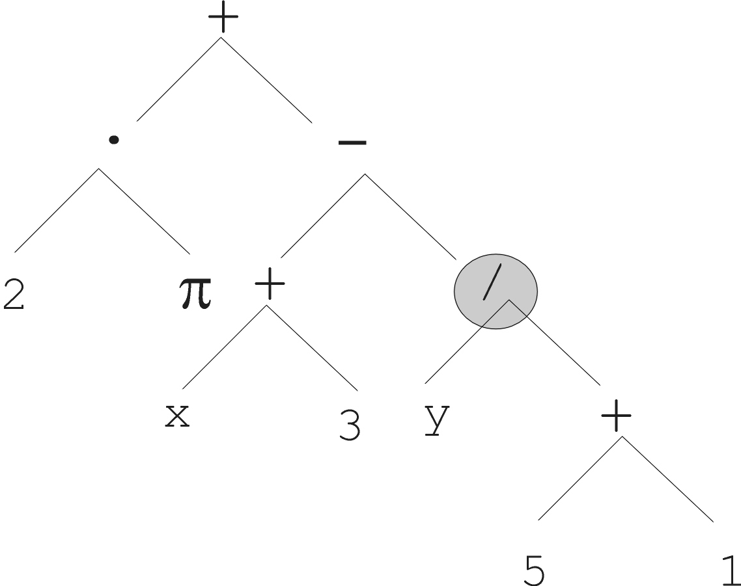
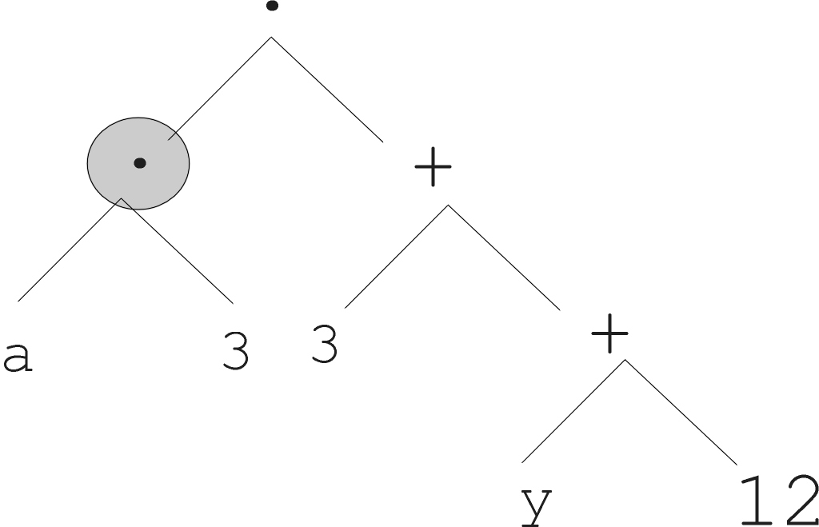
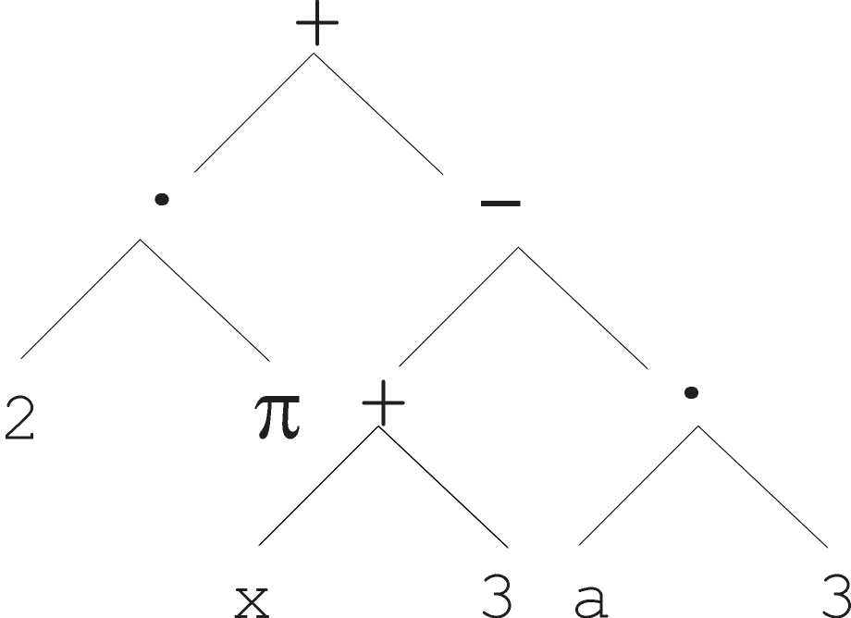
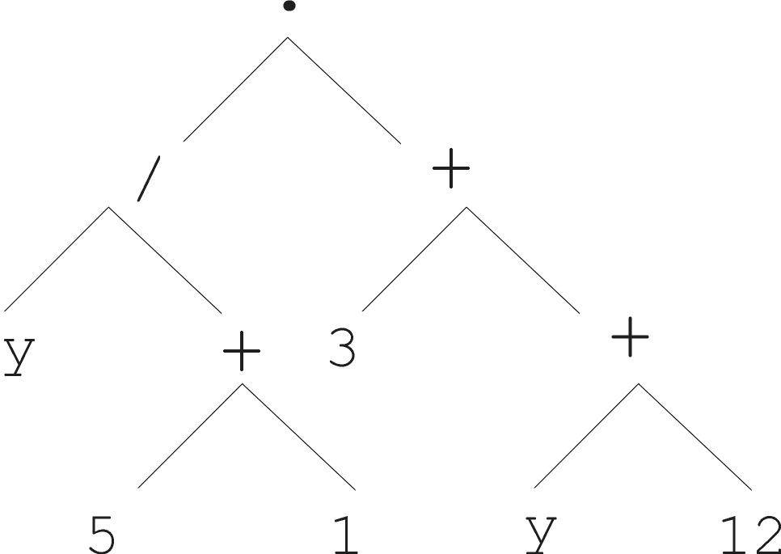
Pai
1
Pai
2
Filho
1
Filho 2

Slide 10
Seleção
de
Pais
• A seleção dos Pais é tipicamente proporcional ao fitness
• Seleção em populações muito grandes (Over-selection)
• Ordena a população pelo fitness e a divide em dois grupos
• Grupo 1: os melhores x% da população
• Grupo 2: os outros (100-x)% da população
• 80% dos operadores de seleção usam o grupo 1 e 20%
usam o grupo 2
• Para tamanho da Pop. = 1000, 2000, 4000, 8000
• x = 32%, 16%, 8%, 4%
• Motivação: Aumentar a eficiência (pressão de seleção)

Slide 11
Seleção
de
Sobrevivência
• Tipicamente
• Esquema de geração
• Recentemente,
a estratégia de estado ligado
vem se tornando bem popular para um
processo elitista.
Necessário por causa do efeito destrutivo do crossover

Slide 12
Inicialização
• Um nível de profundidade inicial máximo das
árvores (D_{max}) é escolhido
• Método Completo (Cada ramo tem
profundidade =
Dmax)
• Nodos na profundidade d <
Dmax
são
escolhidos
aleatoriamente a partir do conjunto F (funções)
• Nodos na profundidade d =
Dmax
são
escolhidos
aleatoriamente a partir do conjunto T (terminais)

Slide 13
Inicialização
• Método de Crescimento (Cada ramo tem ≤
Dmax)
• Nodos na profundidade d <
Dmax
são escolhidos
aleatoriamente a partir F ∪ T
• Nodos na profundidade d =
Dmax
são escolhidos
aleatoriamente a partir do conjunto T
• Inicialização Comum na PG: criada meio a
meio, onde o método completo e o de
crescimento são alternados

Slide 14
Efeito:
Sobrevivência
do
Maior
• “Sobrevivência do Maior”, i.e., o
tamanho das árvores na população tende a crescer com o tempo
O controle do tamanho pode ser visto como mais um parâmetro da recombinação e mutação.

Slide 15
Problemas
Envolvendo
Ambientes
Físicos
• Árvores para ajuste (descrição) de dados vs. Árvores (programas) que são realmente executáveis
• Execução pode alterar o ambiente → cálculo do fitness
• Exemplo: controladores de robôs
• Controladores evoluídos tende a ser muito bons
• Custo de evolução no tempo é alto

Slide 16
Exemplo: Regressão Simbólica
• Dados alguns pontos no R², (x1, y1), … , (xn, yn)
• Encontrar a função: f(x), ∀i = 1, …, n : f(x_{i}) = y_{i}
• Possíveis soluções em PG
• Representações: F = {+, -, /, sin, cos}, T = R ∪ {x}
• Fitness é o erro
• Todos os operados padrões
• Tamanho da População = 1000, com inicialização meio meio
a
• Terminação: n “sugestões” ou 50000 avaliações de fitness
• “sugestões” - | f(x_{i}) – y_{i} | < 0.0001

Slide 17
Discussão
Programação Genética:
O estado da arte na evolução da programa de computadores?
O que significa a automatização da programação de computadores?
Seria um AG com uma outra representação?
•
•
•
•

